Slide 1

YAPIDA KULLANILAN MALZEMELERİN DENETİMİNE İLİŞKİN ESASLAR
Yücel Serhat SAYIŞ
  İnşaat Mühendisi
  Yapı Denetim ve Yapı Malzemesi Şube Müdürlüğü
  4703 Sayılı Ürünlere İlişkin Teknik Mevzuatın Hazırlanması ve Uygulanmasına Dair Kanun

Slide 2
TÜRKİYE’DE YAPI MALZEMELERİ DENETİMİ SÜRECİ
TEKNİK MEVZUAT UYUMLAŞTIRMA SÜRECİ
Gümrük Birliği Antlaşması; Türkiye-AB arasındaki ticarette teknik engellerin kaldırılmasını öngörür.(1/95 sayılı Türkiye-AB OKK,Md.8-11)
Buna göre, AB teknik mevzuatına uyumun iki temel amacı var:
Taraflar arasında malların serbest dolaşımını sağlamak,
AB ve Türkiye’den, oluşan pazara sadece teknik mevzuatına uygun ve güvenli ürünlerin arz edilmesini sağlamak.
Teknik engeller; Ülkelerin birbirlerinden farklı teknik düzenleme, standart ve uygunluk değerlendirme prosedürü uygulamasından kaynaklanır.

Slide 3
TEKNİK MEVZUAT UYUMLAŞTIRMA SÜRECİ
97/9196 sayılı Bakanlar Kurulu Kararı ile Avrupa Yapı Malzemeleri Direktifinin (CPD 89/106) uyumlaştırılması görevi Bayındırlık ve İskan Bakanlığına verilmiştir.
CPD 89/106 Yapı Malzemeleri Yönetmeliği (2007-2013) CPR 305/11 Yapı Malzemeleri Yönetmeliği (Temmuz 2013-)
“Yapı Malzemeleri Yönetmeliği” kapsamına giren düzenlenmiş alandaki malzemelerin CE işareti taşıması zorunludur.
Bu yönetmelik kapsamı dışında kalan yapı malzemelerinin ise “Yapı Malzemelerinin Tabi Olacağı Kriterler Hakkında Yönetmelik” kapsamında olup G işaretlemesi taşıması zorunludur.
Bir ürüne CE veya G işareti iliştirilebilmesi için öncelikle ürünün belirli bir uygunluk değerlendirme ve belgelendirme/rapor işleminden geçmesi gerekmektedir.

Slide 4



Yapı Malzemeleri (CE)Yönetmeliği (305/2011/AB)
Yapı Malzemelerinin Tabi Olacağı Kriterler Hakkında (G) Yönetmelik
UYGUNLUK DEĞERLENDİRME VE BELGELENDİRME
Onaylanmış Kuruluşlar
Uygunluk Değerlendirme Kuruluşları
Avrupa Teknik Değ. Kuruluşu
Ulusal Teknik Onay Kuruluşu
PİYASA GÖZETİMİ VE DENETİMİ
ÇEVRE VE ŞEHİRCİLİK BAKANLIĞI

Slide 5
PERFORMANS DEĞERLENDİRME VE
BELGELENDİRME/RAPOR İŞLEMLERİ
Her ürünün performansın değişmezliğinin değerlendirilmesi ve doğrulanması (uygunluk teyit sistemi) ve dolayısı ile yerine getirilmesi gereken performans değerlendirme ve belgelendirme işlemleri vardır. Bunlar;
Ürünün yapıda taşıdığı riske göre (Ürün taşıyıcı veya değil)
Kullanım amaçlarına göre (örn:İç mekan-dış mekan, dolgu veya kaplama,)
Kullanıldığı yapı işinin tabi olduğu Temel Gereklere (ürünün özelliklerinin veya kullanıldığı yapı elemanının deprem, yangın ve ısı yalıtım yönetmeliği hükümleriyle ilgili olup olmaması)
göre değişir.
Belgelendirmede ana faaliyetler
Ürünün tipini belirlemeye yarayan Tip Testi
Ürünün tip testindeki performansının sürdürülmesini sağlayan Fabrika üretim Kontrol sistemi

Slide 6
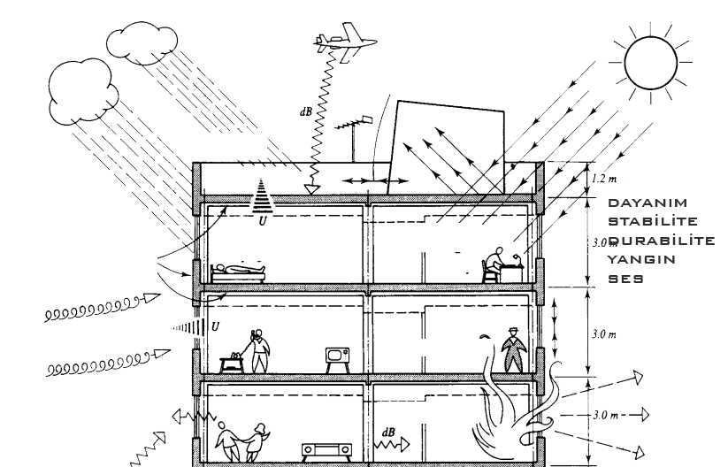
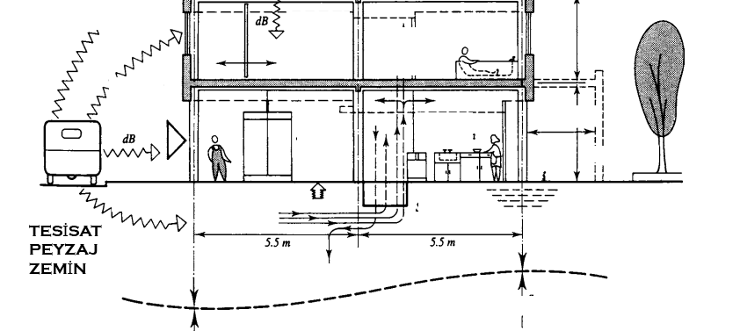
Yapı Malzemeleri Yönetmeliği
(7 temel gerek)
Mekanik dayanım ve stabilite
Yangın durumda emniyet
Hijyen, sağlık ve çevre
Kullanımda erişilebilirlik ve güvenlik
Gürültüye karşı koruma
Enerjiden tasarruf ve ısı muhafazası
Sürdürülebilirlik (kaynakların sürdürülebilir kullanımı).

Slide 7

PERFORMANS DEĞERLENDİRME SİSTEMLERİ
İşlemler / Sistemler |  | 1+ | 1 | 2+ | 3 | 4
TT (Tip Testi) |  | OK | OK | İ | OK | İ
FÜK (Fabrika üretim kontrolü) |  | İ | İ | İ | İ | İ
FÜK sürekli gözetimi |  | OK | OK | OK | X | X
FÜK ilk tetkiki |  | OK | OK | OK | X | X
Planlı deneyler |  | İ | İ | İ | X | X
Takip deneyleri |  | OK | X | X | X | X
İşlem Çıktıları | OK | Performansın Değişmezliği Belgesi* | Performansın Değişmezliği Belgesi | Fabrika Üretim Kontrolü Uygunluk Belgesi | Deney /hesaplama Raporu | X
 | İmalatçı | Performans Beyanı** | Performans Beyanı | Performans Beyanı | Performans Beyanı | Performans Beyanı
OK: Onaylamış Kuruluş İ: İmalatçı
*CE Uygunluk Belgesi ** CE Uygunluk Beyanı

Slide 8
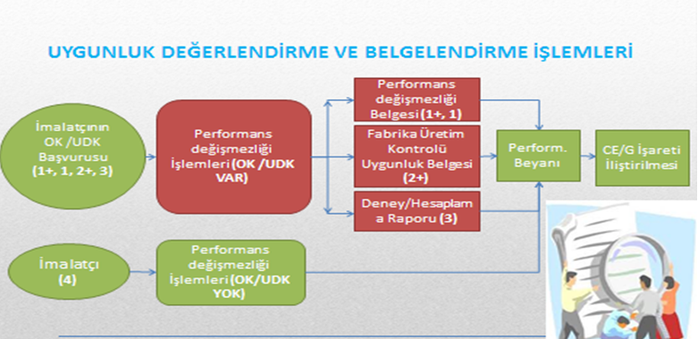

Slide 9
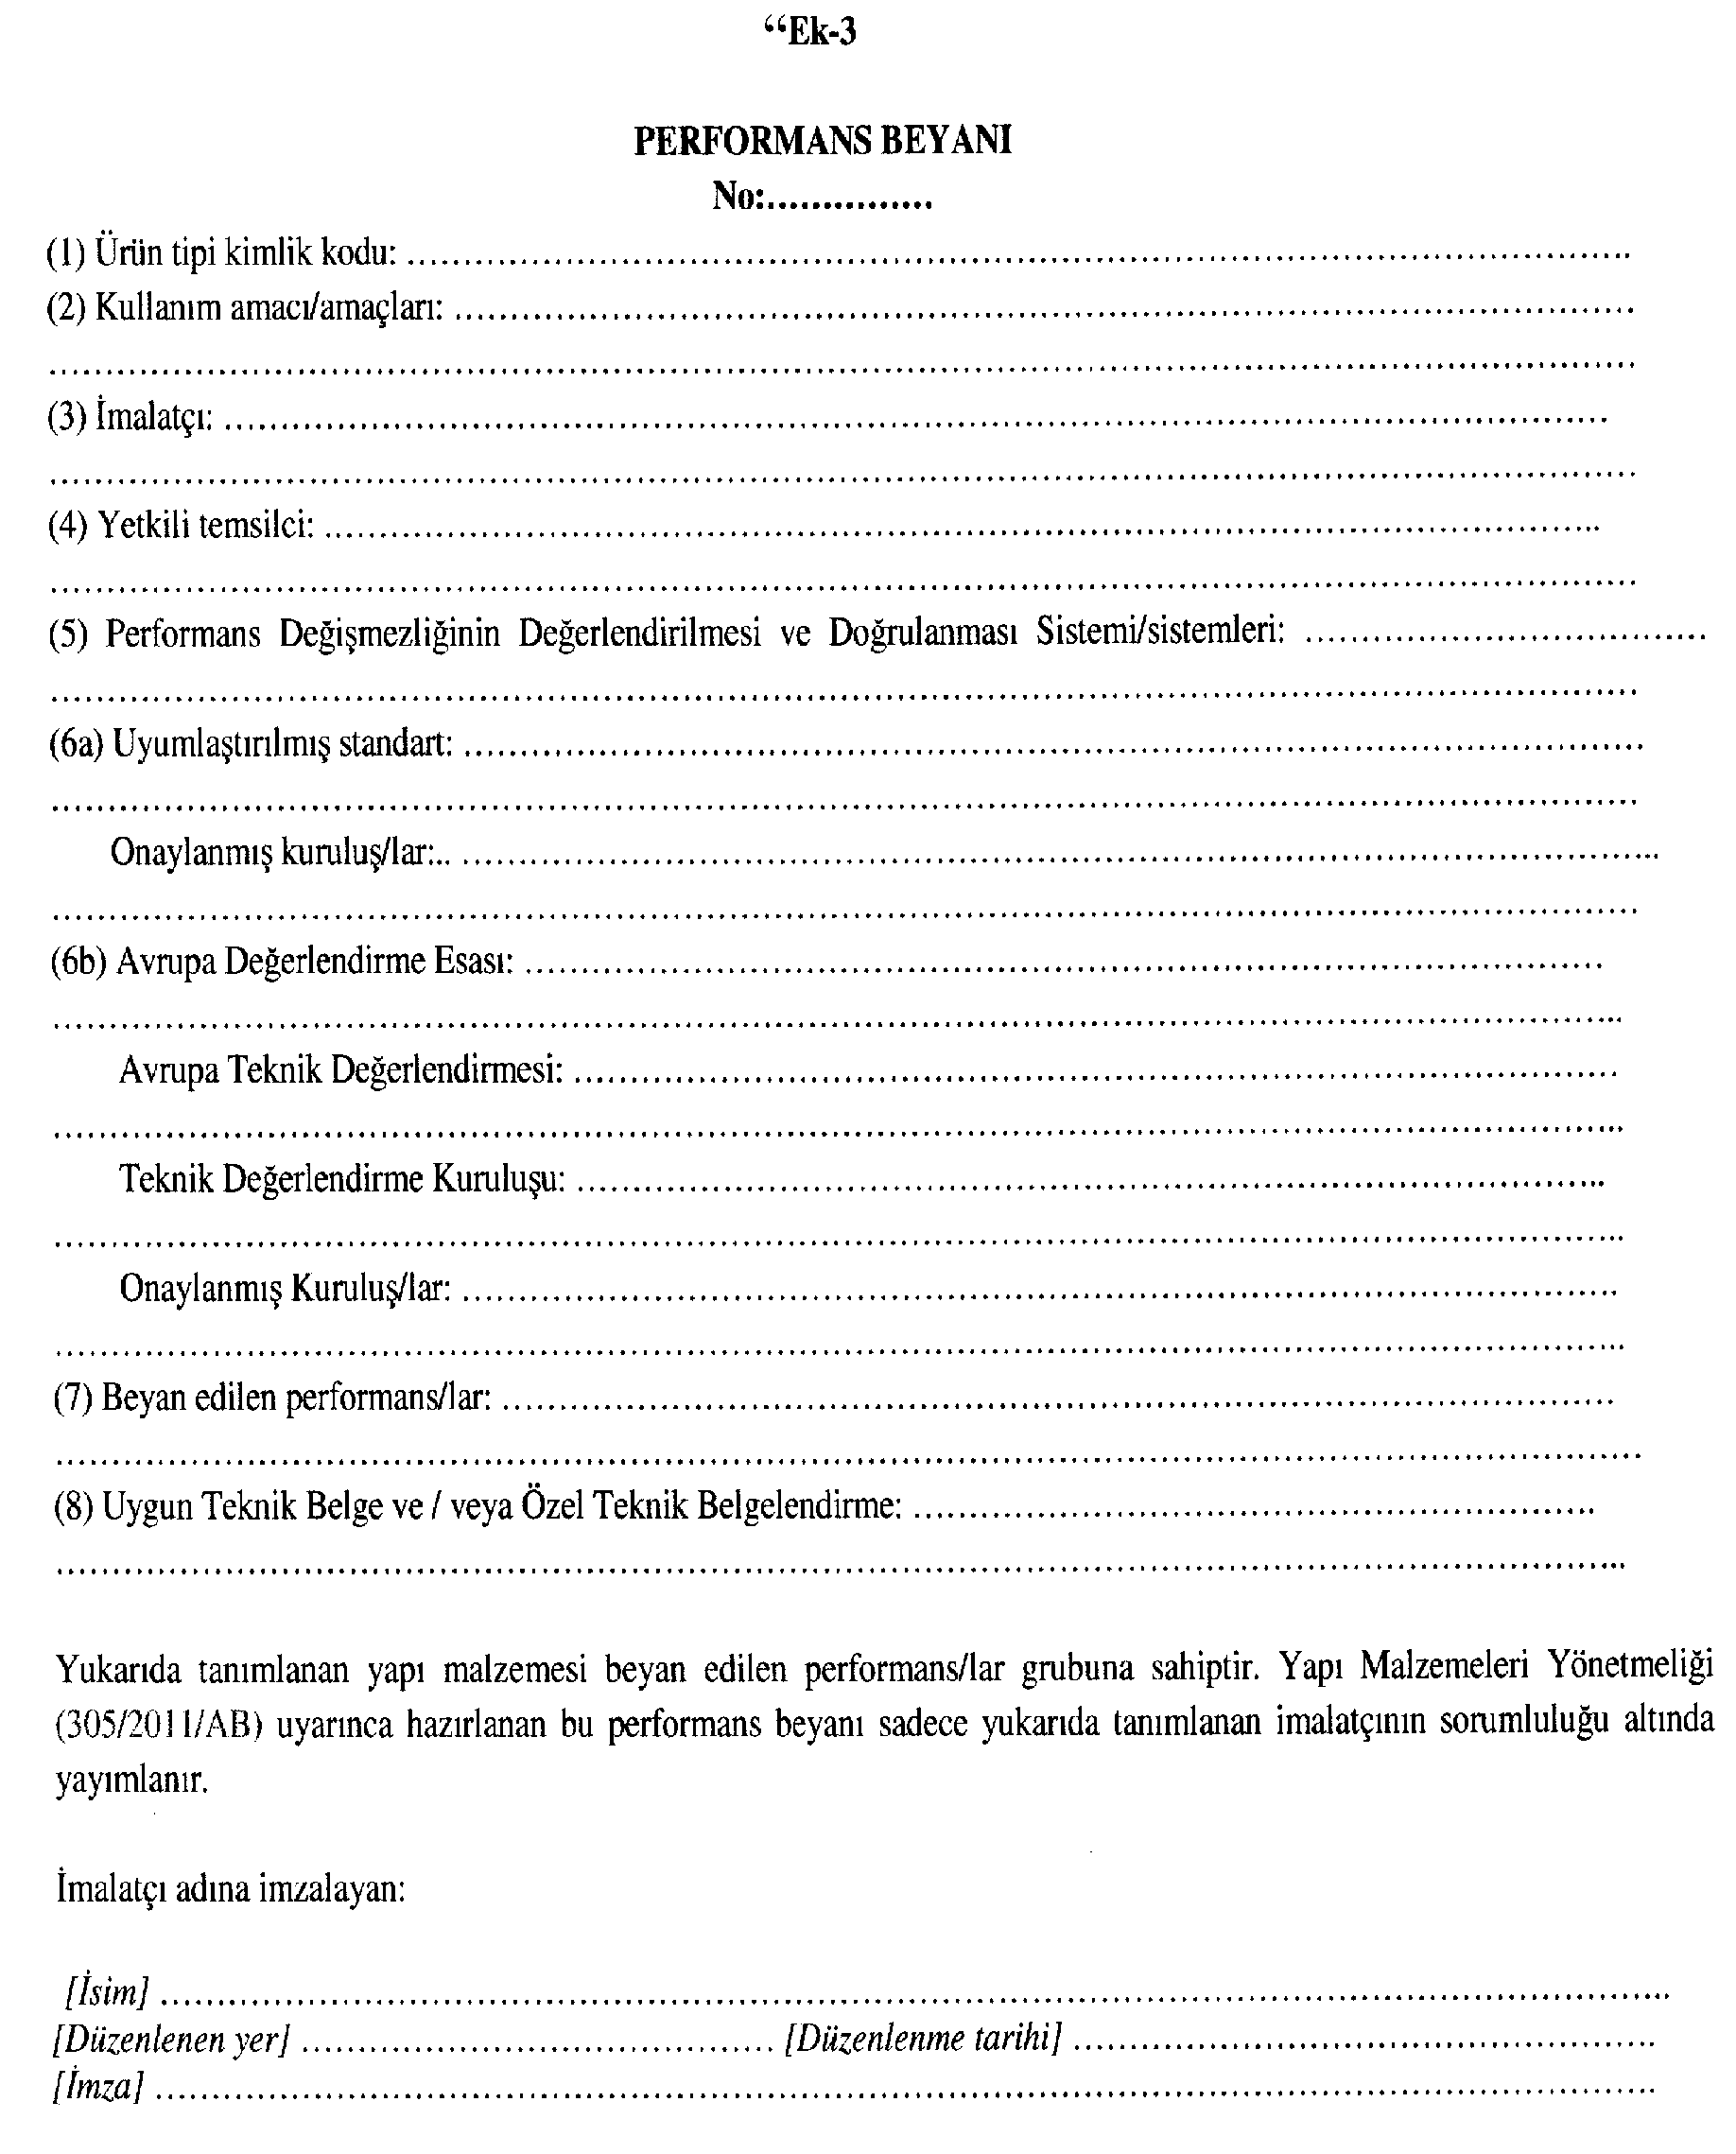

Slide 10
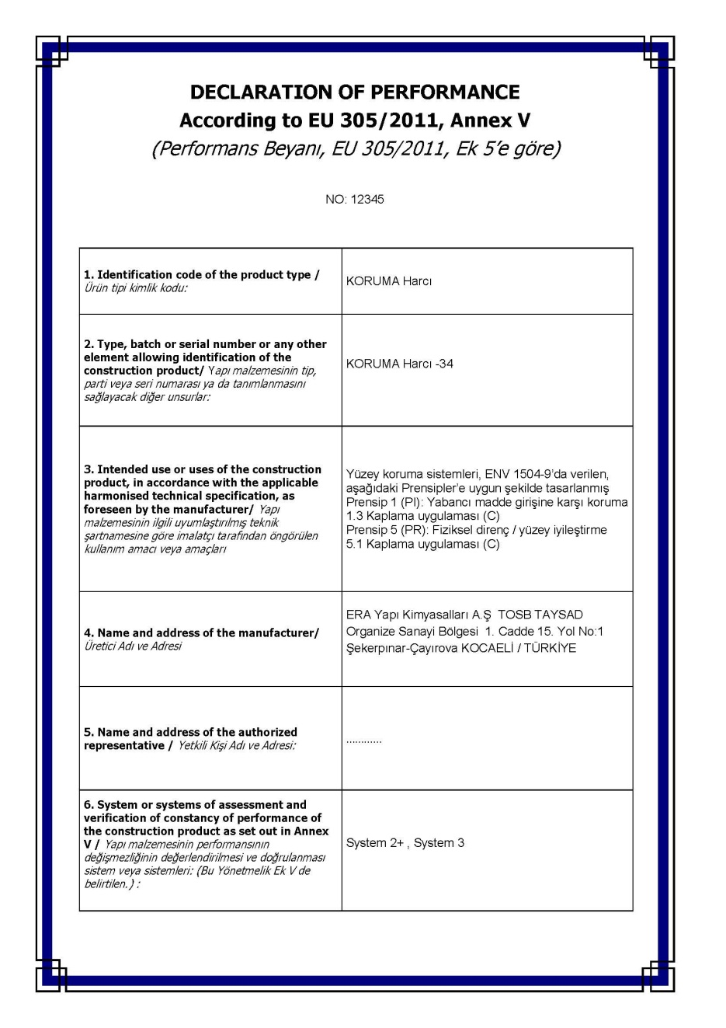
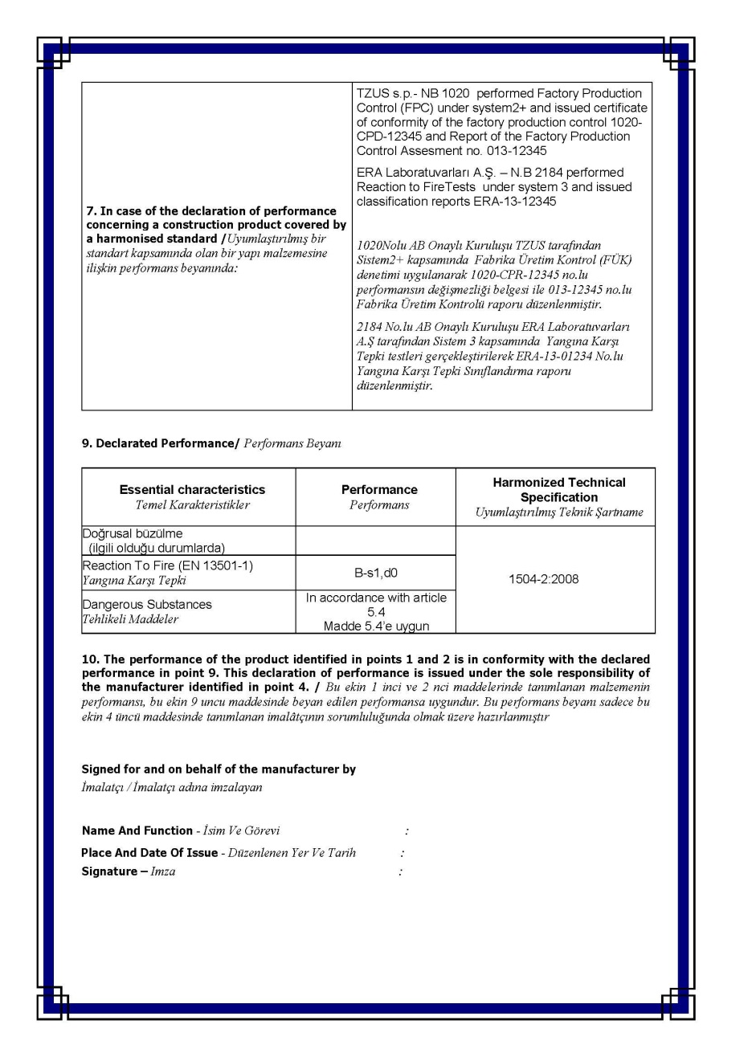
ÖRNEK PERFORMANS BEYANI

Slide 11
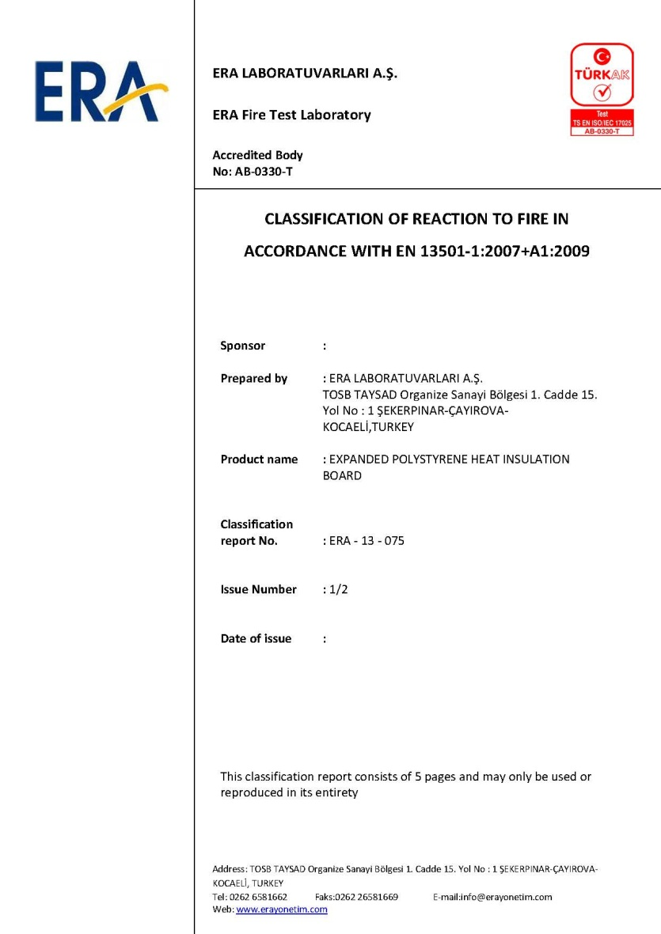
    İlk Tip Test Raporu Örneği
    (Yangına Tepki Karakteristiği)

Slide 12
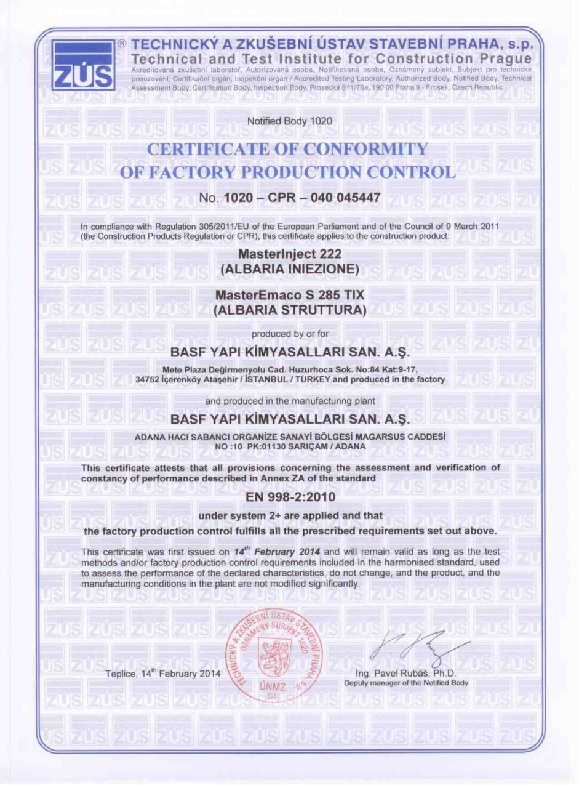
    Fabrika Üretim Kontrolü Uygunluk Belgesi
    (Sistem 2+ için Uygunluğun Değerlendirilmesi Belgesi)

Slide 13
YAPI MALZEMELERİ VE TEKNİK ŞARTNAMELER
Piyasaya arz edilen her ürünün bir teknik şartnamesi olmalıdır. Bu uyumlaştırılmış veya ulusal bir standart (çoğunlukla) veya teknik onay olabilir.
Yapı Malzemeleri Mevzuatında ürünler standart numaraları ve isimleri ile işlem görür. (standartlar listesi, ok görev kapsamları , CE /G işaretleri vb.) Standart metninin kendisi mevzuatın en önemli tamamlayıcısıdır.
Ek ZA mevzuat gereklerini açıklamaktadır.

Slide 14
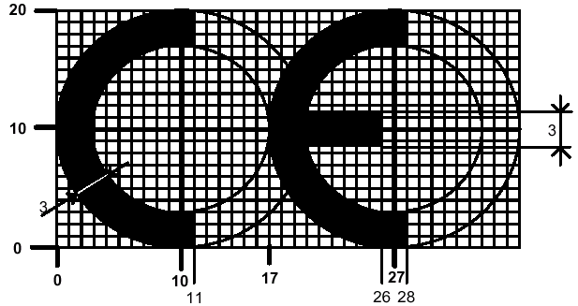
CE İŞARETLEMESİ
CE işareti, hakkında bir uyumlaştırılmış standart veya hazırlanmış Avrupa Teknik Değerlendirmesi bulunan tüm yapı malzemelerinin, temel karakteristiklere ilişkin olarak beyan edilen performansına uygun olduğunu teyit eden tek işaretlemedir.

Slide 15
Her bir ürün için örnek CE işareti de EK ZA’da yer alır

Slide 16
BAKANLIKÇA GÖREVLENDİRİLEN 3. TARAF KURULUŞLAR
Yapı Malzemeleri Yönetmeliği (305/2011/AB) Kapsamında Bakanlığımız Tarafından Görevlendirilen 23 adet Onaylanmış Kuruluşlar bulunmaktadır.
Yapı Malzemelerinin Tabi Olacağı Kriterler Hakkında Yönetmelik Kapsamında Bakanlığımız Tarafından Görevlendirilen 9 adet Uygunluk Değerlendirme Kuruluşu bulunmaktadır.
Yapı Malzemelerinin Tabi Olacağı Kriterler Hakkında Yönetmelik Kapsamında Bakanlığımız Tarafından Görevlendirilen 4 adet Ulusal Teknik Onay Kuruluşu bulunmaktadır.
Yapı Malzemeleri Yönetmeliği (305/2011/AB) Kapsamında Bakanlığımız Tarafından Görevlendirilen 2 adet Avrupa Teknik Değerlendirme Kuruluşu bulunmaktadır.

Slide 17
305/2011/AB Yapı Malzemeleri Yönetmeliği Kapsamında Onaylanmış Kuruluşlar
 | Kısaltma | Kuruluş adı | NANDO yayım tarihi – OK No
1 | KÇK | Kalite ve Çevre Kurulu İktisadi İşletmesi | 29.11.2013 1784
2 | TSE | Türk Standartları Enstitüsü Türk Standartları Enstitüsü Laboratuvarı | 29.11.2013 1783 26.02.2014 1783
3 | KGS | Kalite Güvence Sistemi İktisadi İşletmesi | 29.11.2013 2055
4 | UNIVERSAL | Universal Sertifikasyon Ve Gözetim Hizmetleri Tic. Ltd. Şti. | 03.12.2013 2163
5 | TEBAR | Tebar Test Belgelendirme Araştırma ve Geliştirme Tic. A.Ş. | 03.12.2013 2164
6 | KALİTEST | Kalitest Belgelendirme ve Eğitim Hizmetleri Ltd. Şti. | 03.12.2013 2179
7 | ALBERK | Alberk QA Uluslararası Teknik Kontrol ve Belgelendirme Ltd. Şti. | 17.02.2014 2138
8 | ERA | ERA Laboratuvarları A.Ş. | 10.04.2014 2184
9 | SZUTEST | SZUTEST Teknik Kontrol ve Belgelendirme Hizmetleri Ticaret Ltd. Şti. | 03.12.2013 2195
10 | STANDART | Standart Belgelendirme Denetim Deney Muayene ve Teknik Kontrol Ltd. Şti. | 03.12.2013 2271
11 | BVA | BVA Belgelendirme ve Dış Tic Ltd. Şti. | 13.05.2014 2344
12 | ÇEVKAK | Çevre enerji Verimlilik Kalite Kurulu İkt. İşletmesi | 13.02.2014 2372
13 | CPC | CPC Belg. Muayene ve Deney Hizm. Tic. Ltd.Şti. | 22.01.2014 2404
14 | UDEM | UDEM Uluslararası Belg. Denetim Eğitim Ltd. Şti. | 22.01.2014 2292
15 | Türk Loydu | Türk Loydu | 30.01.2014 1785
16 | 3D İNCERTA | 3D InCertA Belgelendirme Mühendislik Gözetim Ve Denetim Ltd. Şti. | 11.4.2014 2530
17 | KİWA MEYER | KIWA MEYER BELGELENDİRME HİZMETLERİ A.Ş. | 27.08.2014 1984
18 | GSI SLV-TR | GSI SLV-TR KAYNAK TEKNOLOJİSİ TEST VE MESLEKİ GELİŞİM MERKEZİ LTD.ŞTİ. | 02.10.2015 2617
19 | EUROGAP | EUROGAP BELGELENDİRME VE ÖZEL EĞİTİM HİZMETLERİ SAN. TİC. LTD. ŞTİ. | 11.08.2015 2610
20 | PGM | PGM PROJE GÖZETİM MÜHENDİSLİK VE KALİTE KONTROL HİZMELERİ LTD.ŞTİ. | 18.06.2014 2543
21 | FTI | FTI FASAD TEKNOLOJİ MERKEZİ
22 | BÜROVERİTAS | BÜRO VERİTAS TURKEY
23 | TÜV TEKNİK | TÜV TEKNİK KONTROL VE BELGELENDİRME A.Ş.

Slide 18
Bakanlığımız Tarafından Görevlendirilen Uygunluk Değerlendirme Kuruluşları
 | Kısaltma | Kuruluş adı |  | Görevlendirme Tebliğ Tarihi
1 | KÇK | Türkiye Çimento Müstahsilleri Birliği-Kalite ve Çevre Kurulu İktisadi İşletmesi | 1+/Ürün Belgelendirme Kuruluşu | 24.03.2010
2 | KGS | Türkiye Hazır Beton Birliği-Kalite Güvence Sistemi İktisadi İşletmesi | 1+/Ürün Belgelendirme Kuruluşu | 27.05.2010
3 | UNIVERSAL | Universal Sertifikasyon ve Gözetim Hizmetleri Tic. Ltd. Şti. | 1,1+/Ürün Belgelendirme Kuruluşu | 10.06.2010
4 | ALBERK | Alberk QA Uluslararası Teknik Kontrol ve Belgelendirme Ltd. Şti. | 1+/Ürün Belgelendirme Kuruluşu | 18.06.2010
5 | TSE | Türk Standartları Enstitüsü | 1,1+/Ürün Belgelendirme Kuruluşu | 21.09.2010
6 | BVA | BVA Belgelendirme ve Dış Tic Ltd. Şti. | 1+/Ürün Belgelendirme Kuruluşu | 07.06.2011
7 | CPC | CPC Belg. Muayene ve Deney Hizm. Tic. Ltd.Şti. | 1+/Ürün Belgelendirme Kuruluşu | 13.11.2012 13.11.2014
8 | EUROGAP | Eurogap Belgelendirme ve Özel Eğitim Hizmetleri San. Tic. Ltd. Şti. | 1+/Ürün Belgelendirme Kuruluşu | 22.03.2013
9 | UKS | UKS Uluslararası Kalite Sistemleri ve Belgelendirme Ltd.Şti.

Slide 19
TEKNİK ONAY
Avrupa Teknik Değerlendirmesi: İmalatçı Uyumlaştırılmış bir standardı bulunmayan veya standarttan sapan ürününü CE işareti ile Avrupa ekonomik alanı içinde piyasaya arz etmek istiyorsa Avrupa Teknik Değerlendirmesi almalıdır. Alternatif yöntemlerle de ürünü piyasaya arz edebilir (Örn: Piyasaya arz edilecek ülkenin belirlediği yöntem).
Ulusal Teknik Onay: İmalatçı uyumlaştırılmış veya ulusal standardı bulunmayan ya da bunlardan sapma gösteren ürününü ülkemiz piyasasına arz etmek istiyorsa Teknik Onay almak zorundadır.
Bakanlığımız Tarafından Görevlendirilen Ulusal Teknik Onay Kuruluşları
 | Kısaltma | Kuruluş adı | Görevlendirme Tebliğ Tarihi
1 | İTBAK | İnşaat Teknik Değerlendirme ve Bilimsel Araştırma Kurumu İktisadi İşletmesi | 20.08.2011 13.11.2014
2 | TSE | Türk Standartları Enstitüsü | 10.01.2012
3 | CPC | CPC Belg. Muayene ve Deney Hizm. Tic. Ltd.Şti. | 31.12.2015
4 | TTO | TTO Mühendislik Belgelendirme Deney Hizmetleri Limited Şirketi
Bakanlığımız Tarafından Görevlendirilen Avrupa Teknik Değerlendirme Kuruluşları
 | Kısaltma | Kuruluş adı | Görevlendirme Tebliğ Tarihi
1 | İTBAK | İnşaat Teknik Değerlendirme ve Bilimsel Araştırma Kurumu İktisadi İşletmesi | 13.11.2014
2 | CPC | CPC Belg. Muayene ve Deney Hizm. Tic. Ltd.Şti.

Slide 20

PGD NEDİR???
PGD; Yapı malzemelerinin güvenli olup olmadığının denetlenmesi veya denetlettirilmesi, güvenli olmayan yapı malzemelerinin güvenli hale getirilmesinin temin edilmesi, gerektiğinde yaptırımların uygulanması faaliyetleri olarak tanımlanır.

Slide 21
GÜVENLİ ÜRÜN
Normal kullanım süresinde ve normal şartlarda risk taşımayan
veya;
Kabul edilebilir ölçülerde risk taşıyan, insan sağlığını, çevre, bitki ve hayvan varlığını koruma gibi temel gerekleri karşılayan üründür.

Slide 22
PİYASA GÖZETİMİ ve DENETİMİ
Resen
PGD Planlama
Olumlu
Doküman Kontrolü
Gözle Muayene
Olumsuz
Olumlu
Olumsuz
Olumsuz
Deney
Numune Alma
Tahkikat
Müeyyide Uygulaması
Olumlu
PGD’nin SONUÇLANDIRILMASI

Slide 23
PİYASA GÖZETİMİ VE DENETİMİ NERELERDE YAPILIR?
Mağaza,
Dükkan,
Ticarethane,
Depo,
Ambar,
Şantiye mahalleri ve nakil araçları gibi her türlü mekan ve ortamda,
Depolandığı ve/veya satıldığı, kullanıldığı yerlerde,
Yapı malzemelerinin;
Üretildikleri,
İşlendikleri,
Ambalajlandıkları,
Montaj ve dolum yapıldıkları yerlerde,
PGD
Gerektiğinde yapı işlerinde,
Girdi olarak kullanıldığı yer ve tesislerde,

Slide 24

Piyasa Gözetimi ve Denetimi
  Kamu görevidir,
  Tüketicinin korunmasını hedefler,
  Yerli ve ithal piyasaya arz edilmiş tüm yapı malzemelerini kapsar,
  Ürünlerin ilgili mevzuata uygunluğunun kontrolüdür.

Slide 25
PİYASA GÖZETİMİ VE DENETİMİNDE
YASAL DAYANAKLAR
  4703 Sayılı Ürünlere İlişkin Teknik Mevzuatın Hazırlanması ve Uygulanmasına Dair Kanun
  Ürünlerin Piyasa Gözetimi ve Denetimine Dair Yönetmelik
  Yapı Malzemeleri Yönetmeliği (305/2011/AB)
  Yapı Malzemelerinin Tabi Olacağı Kriterler Hakkında Yönetmelik
  Bakanlığımızca yayımlanan, Yapı Malzemelerinin Piyasa Gözetimi ve Denetimine İlişkin Usul ve Esaslar Hakkında Tebliğ

Slide 26
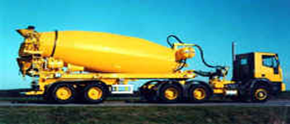
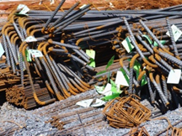
YAPI MALZEMELERİ ÜZERİNDE GERÇEKLEŞTİRDİĞİMİZ PGD FAALİYETLERİ
Türkiye genelinde, 81 İl’de, 35 çeşit ürün grubu için piyasa gözetimi ve denetimi gerçekleştirilmektedir.
Bu ürünler arasında ;
Tuğla-Kiremit,
Bims-Briket,
Gaz Beton,
Doğalgaz
bacaları,
Elyaflı çimentolu oluklu levha,
Sıhhi tesisat armatürleri,
Kapı kilitleri,
Hazır Beton,
Çimento,
Beton Çeliği,
Agrega,
Uçucu Kül,
Isı Yalıtım Malzemeleri (Cam Elyafı, EPS, XPS),
Bitümlü Su Yalıtım Membranları,

Slide 27
PGD KAPSAMINDA HAZIRBETON DENETİM SİSTEMİ
HAZIR BETON DENETİMİ:
Hazır beton denetimleri Bakanlığımız 2017/03 sayılı Genelgesi doğrultusunda gerçekleştirilir.
NUMUNE ALMA USULÜ
Denetim faaliyeti, TS EN 206 standardı Ek B - B.2 “Numune alma ve deney plânı” birinci fıkrada belirtilen “Şantiyeye bir haftada teslim edilen ve ancak 400 m³’ten fazla olmayan beton miktarı” hükmü çerçevesinde üreticinin bir haftalık üretimini kapsayacak şekilde planlanır. Bir Hazır Beton PGD faaliyeti, üreticinin bir hafta içerisindeki üretim planı dikkate alınarak, aynı sınıf beton olmak koşuluyla, bir hafta içerisinde aynı veya birbirinden farklı günlerde, her bir transmikserden üç adet numune olmak üzere üç farklı transmikserden numune alınması suretiyle gerçekleştirilir. Numunelerin farklı şantiyelere giden transmikserlerden alınmasına dikkat edilir. Her bir transmikserden alınan numunelerin deneye tabi tutulması sonucu elde edilen sonuçların aritmetik ortalaması bir deney sonucu olarak kabul edilir. Bu şekilde bir PGD faaliyeti sonrası üç deney sonucu elde edilmiş olur.
(b) Üreticinin denetim haftası içerisindeki üretim planı göz önüne alındığında, şayet aynı sınıf beton için üretim miktarı üç deney sonucu elde edilemeyecek kadar az ise; denetim faaliyeti aynı veya farklı iki günde iki farklı şantiyeyi kapsayacak şekilde iki adet farklı transmikserden numune alınarak da yapılabilir.

Slide 28
HAZIRBETON DENETİMİ
NUMUNELERE İLİŞKİN DENEYLER
(a) PGD kapsamında tutanak ile alınan numuneler tutanakta belirtilen zaman ve yerde, cihaz kalibrasyonları geçerli Bakanlık veya Müdürlük laboratuvarında TS EN 12390-3 standardına göre 28 günlük basınç dayanımı deneyine tabi tutulur. Özel amaçlarla kullanım için üretilen betonun basınç dayanımının 28 günden farklı yaşlarda tayin edilmesine ihtiyaç duyulması halinde TS EN 206 esas alınır.
(b) Deneye tabi tutulacak numuneler deney saatinden 1 saat önce kür tankından çıkartılarak yüzeyleri kurulanır ve yüzey kuruluğunun daha iyi sağlanması için bu süre boyunca bekletilir.
(c) Deney sonunda, numunelerin basınç dayanımı değerlerini gösteren bir tutanak düzenlenir ve bu tutanak, katılım sağlaması durumunda deneye refakat eden üretici temsilcisinin ve Bakanlık veya İl Müdürlüğü yetkilisinin imzası ile kayıt altına alınır. Üreticinin deneye refakat etmemesi veya imzadan imtina etmesi halinde, bu husus tutanakta belirtilir.
(d) Her bir numune kalıbının üzerine güncel kalibrasyon bandrolleri yapıştırılır veya kalıplarda sabit kalacak şekilde numaralandırılarak kalibrasyon sertifikaları listelerine kaydedilir. Altı ayda bir kalıpların doğrulaması yapılır. Doğrulama işlemi; TS EN 12390-1 standardı doğrultusunda; boyutların ölçülmesi, diklikten sapma, doğrultudan sapma, yüzey düzgünlüğü, içbükeylik, dışbükeylik ve benzeri ölçüm ve gözlemler kaydedilir. Doğrulama sonucunda kalıpların kullanılıp kullanılmayacağına karar verilir. Gözle görülür şekilde deforme olmuş kalıplar doğrulama yapılmaksızın hurdaya çıkarılır.

Slide 29
HAZIRBETON DENETİMİ
DENEY NETİCELERİNİN DEĞERLENDİRİLMESİ
(a) Numunenin ait olduğu beton sınıfı belirlenirken, numunenin alındığı transmikser irsaliyesinde üretici tarafından beyan edilen beton sınıfı dikkate alınır. Basınç dayanımı sınıfları için karakteristik küp ve silindir dayanımları TS EN 206 standardı Çizelge 12 ve 13 esas alınır.
(b) Beton basınç deney sonuçlarının geçerliliği ve uygunluğu TS EN 206 standardı EK-B’ye göre değerlendirilir.
(c) Aynı transmikserden alınan numunelerden herhangi birinin deney sonucunun, ortalama sonuca göre sapmasının %15'den daha fazla olması durumunda TS EN 206 standardı EK-B(2)’ye göre işlem yapılır.
(d) Bir PGD faaliyeti sonucu elde edilen deney sonuçlarının TS EN 206 EK-B Çizelge-B.1’deki kriterleri sağlaması durumunda, o ürünün “güvenli olduğu” kabul edilir. Çizelge-B.1’deki iki kriterden her hangi birinin sağlanamaması durumunda ise ilgili ürünün “güvensiz” olduğu kabul edilir. Deney sonuçlarının standardı sağlayıp sağlamadığı deney raporunda belirtilir.

Slide 30
YAPI MALZEMELERİ MEVZUATI ve YAPI DENETİMİ MEVZUATI İLİŞKİSİ
Bilindiği üzere, yapı malzemeleri 4703 sayılı ‘Ürünlere İlişkin Teknik Mevzuatın Hazırlanması ve Uygulanmasına Dair Kanun’a tabi olup, piyasa gözetimi ve denetimi bu Kanun ve ilgili alt mevzuatlar çerçevesinde gerçekleştirilmektedir. Yapı denetimi ise 4708 sayılı ‘Yapı Denetimi Hakkında Kanun’ kapsamında gerçekleştirilmektedir.
Yapı malzemelerinin 4703 sayılı Kanun kapsamındaki denetim işlemleri piyasa gözetimi ve denetimi faaliyetleri olarak adlandırılmakta olup; ürünlerin ilgili standardına uygun şekilde üretilip üretilmediğinin, ürün piyasaya arz edilirken teknik dosya denetimi ve numune alımı yöntemleriyle denetlenmesi süreçlerini kapsamaktadır. Yapı denetimi faaliyetleri ise; ilgili plan ve projelerin incelenip onaylanması, şantiye mahalline giren yapı malzemelerinin ilgili belgelere (G veya CE işaretlemesi) sahip olup olmadıklarının kontrol edilmesi, demir ve beton gibi ürünlerden numuneler alınarak ilgili deneylerin yapılması vb. faaliyetler ile inşaatın başından sonuna kadar denetlenmesi süreçlerini kapsamaktadır.
Bu doğrultuda yapı malzemeleri denetimi ve yapı denetimini, her ne kadar farklı kanunlara kapsamında yürütülen işlemler olarak nitelesek de, yapılan faaliyetler dolayısıyla bu süreçleri birbirlerinin devamı ve vazgeçilmez bir bütün olarak değerlendirmemiz mümkündür.
30

Slide 31
PİYASADA ve ŞANTİYEDE YAPI MALZEMELERİNİN DENETİMİ
“Bir yapım işinin yaşanılan bütün süreçlerinde ilgili tüm mevzuata uyulmasından bütün taraflar mesuldürler.”
Ancak asıl sorumluluk ilgili denetim görevlilerindedir.
Bunlar PGD faaliyetlerinde;
Bakanlık merkez ve taşra teşkilatı piyasa gözetimi ve denetimi elemanları
Yapı Denetimi faaliyetlerinde ise;
81 ilimizde faaliyette bulunan yapı denetim şirketleri
Mücavir alan dışında ve kamu yapılarında görev kontrol mühendisleri
Mücavir alan içerisinde denetim işlemlerinden sorumlu belediye fenni mesulleridir.

Slide 32
DURUM 1
CЄ / G işareti var
Beyan Değerleri Projesine Uygun
Malzemenin kullanılması UYGUN
ü
DURUM 2
CЄ / G işareti var
Beyan Değerleri Projesine Uygun DEĞİL
Malzeme KULLANILAMAZ
X
DURUM 3
Malzeme KULLANILAMAZ
Şikayet BİLDİRİMİ (EK-1)
CЄ / G işareti YOK
X
DURUM 4
CЄ / G işareti var
Beyan Değerleri Projesine Uygun
ŞÜPHE UYANDIRMAKTA
Numune
Alınır
Laboratuvar Raporu - İstenen Proje Değeri karşılaştırılarak
KARAR
Akredite Laboratuvar

Slide 33
ŞANTİYEDE YAPI MALZEMELERİ DENETİM TUTANAĞI (Ek-1)
Yapı İşinin Adı :
Yapı Sahibi :
Yapı Müteahhidi:
Yapı Kontrol Birimi:
Yapı İşinin Bulunduğu İl:
YAPI İLE İLGİLİ BİLGİLER
Yapı Ruhsat Tarih ve Nosu :
Yapının Adresi :
Pafta/Ada/Parsel Noları :
Yapı İnşaat Alanı (m²) ve Cinsi :
Kontrol Edilen Yapı Kısmı :
II. ÜRETİCİ-YETKİLİ TEMSİLCİ/DAĞITICIYA İLİŞKİN BİLGİLER: ÜRETİCİ YETKİLİ TEMSİLCİ DAĞITICI
Adı/Ticari Unvanı:
Vergi No.:
Adresi:
Telefon / Fax No. : /
E-posta :

Slide 34
ŞANTİYEDE YAPI MALZEMELERİ DENETİM TUTANAĞI (Ek-1)
III. ÜRÜNE İLİŞKİN BİLGİLER: İTHAL YERLİ
Ürünün Cinsi / Markası :
İlgili Teknik Şartname (Standart.Teknik Onay) No :
CE İşaretlemesi : Mevcut1 Mevcut Değil Uygun Uygun Değil
G İşaretlemesi : : Mevcut¹ Mevcut Değil Uygun Uygun Değil
Beyan Edilen Ürün Karakteristiklerine Var Yok Dair Güvensizlik Şüphesi

Slide 35
ŞANTİYEDE YAPI MALZEMELERİ DENETİM TUTANAĞI (Ek-1)
IV. DEĞERLENDİRME
Yukarıda belirtilen yapıda kullanılmak üzere müteahhit tarafından temin edilerek şantiye mahalline getirilen .................
markalı ................... üzerinde yapılan muayenede adı geçen yapı malzemesinin yapıda kullanılmasına, değerlendirme
bölümünde belirtilen nedenlerden dolayı müsaade edilmemiştir.
İşbu tutanak ...../...../..... tarihinde, üç (3) nüsha olarak düzenlenmiş olup okunarak imza altına alınmıştır.
MÜTEAHHİT TEKNİK SORUMLUSU YAPI KONTROL BİRİMİ SORUMLUSU
¹ CE veya G işareti mevcut ise uygun veya uygun değil den bir tanesi işaretlenecek
² Güvensizlik şüphesinden dolayı numune alınmış ise var işaretlenerek deney raporu tutanak ekine eklenir
aksi halde yok ifadesi işaretlenir

Slide 36

ŞANTİYE ORTAMINDA PİYASA GÖZETİMİ VE DENETİMİ
BELİRLİ YAPI MALZEMELERİ ŞANTİYE ORTAMINDA ÜRETİLEBİLİR !!!
Bir ürünün Yapı Malzemeleri Yönetmeliğinin (305/2011/AB) hükümlerine tabi bir ürün olarak değerlendirilebilmesinin koşulu, ürünün piyasaya arz edilmesidir.
Bu takdirde piyasaya arz edilmeden doğrudan yapı işlerinde kullanılan Yapı Malzemeleri üründen ziyade yapı müteahhitlik hizmeti olarak kabul edilir.
Örneğin projeye özel olarak şantiye mahallinde veya yakınında kurularak sadece ilgili projeye ürün temin eden bir beton santrali G işaretlemesine tabi değildir. Ancak böyle bir santral başka müşterilere de ürün satmaya karar verip piyasa ürün arz etmeye başlar ise G işaretlemesi yapması zorunlu hale gelir.
Notes:
CE işareti Yeni Yaklaşım Politikası kapsamında ortaya çıkmış ve iliştirildiği ürünün sağlık ve güvenlik koşulları açısından temel gerekleri karşıladığını gösteren bir işarettir.
CE bir kalite işareti değil, bir güvenlik işaretidir.
CE işareti gerektiren Yeni Yaklaşım Direktiflerinin kapsamına giren ürünler CE işareti olmaksızın piyasaya arz edilemez.

Slide 37
SONUÇ
Ürünün CE veya G işaretli olması her yapıda her yerde kullanılabileceği anlamına gelmemektedir. Ürünlerde işaretin yanı sıra işarette veya ek belgede ürün tipi, çeşidi, sınıfı, kullanım amacı, kullanım yeri ve performans özellikleri dikkate alınarak yapıda doğru yerde kullanılmaları sağlanmalıdır. Bu süreçlerin yerine getirilmesinde en önemli görev yapı denetimi ve yapı malzemeleri denetçilerine düşmekte olup, yapı denetim kuruluşları ve yapım sürecinin kontrolünden sorumlu diğer taraflar kadar,
Tasarımcı,
Şartname hazırlayıcı,
Uygulama detayı belirleyici,
Mahal listesi hazırlayıcı,
Satın almadan sorumluları,
gibi tarafların da ürün performansıyla ve yapının tabi olduğu teknik mevzuatla ilgili bilgilere hakim olmaları gerekmektedir. Mevzuat standartlar ve teknik onaylar üzerinden şekillendiğinden tarafların bunlara atıf yapılması önemlidir.
37

Slide 38
İlginiz için
Teşekkür Ederim
Yücel Serhat SAYIŞ
yserhat.sayis@csb.gov.tr
38

